Slide 1


XXXII молодежная научная школа
«Металлогения древних и современных океанов-2025.
Стратегические элементы: минералого-геохимические и цифровые модели»
Типоморфные характеристики шеелита Сыпчегурского рудно-россыпного узла (Восточное Забайкалье)
докладчик: Кешиков Александр Евгеньевич
научный руководитель: к.г.-м.н. Неволько Петр Александрович
Миасс, 2026

Slide 2
Цель
Целью данной работы является установление различий в характеристиках шеелита из Сыпчегурского рудно-россыпного района.
Методика
1. CL-съемка шеелита ( 45 снимков)
2. LA-ICP-MS анализ зерен шеелита ( 146 точек)
(аналитические работы выполнены в ЦКП МИИ ИГМ СО РАН)
Notes:
Целью данной работы…, забегая вперед- разделение россыпного шеелита по группам, образование которого связанно с магмато-гидротермальными процессами, и с метаморфическими.

Slide 3
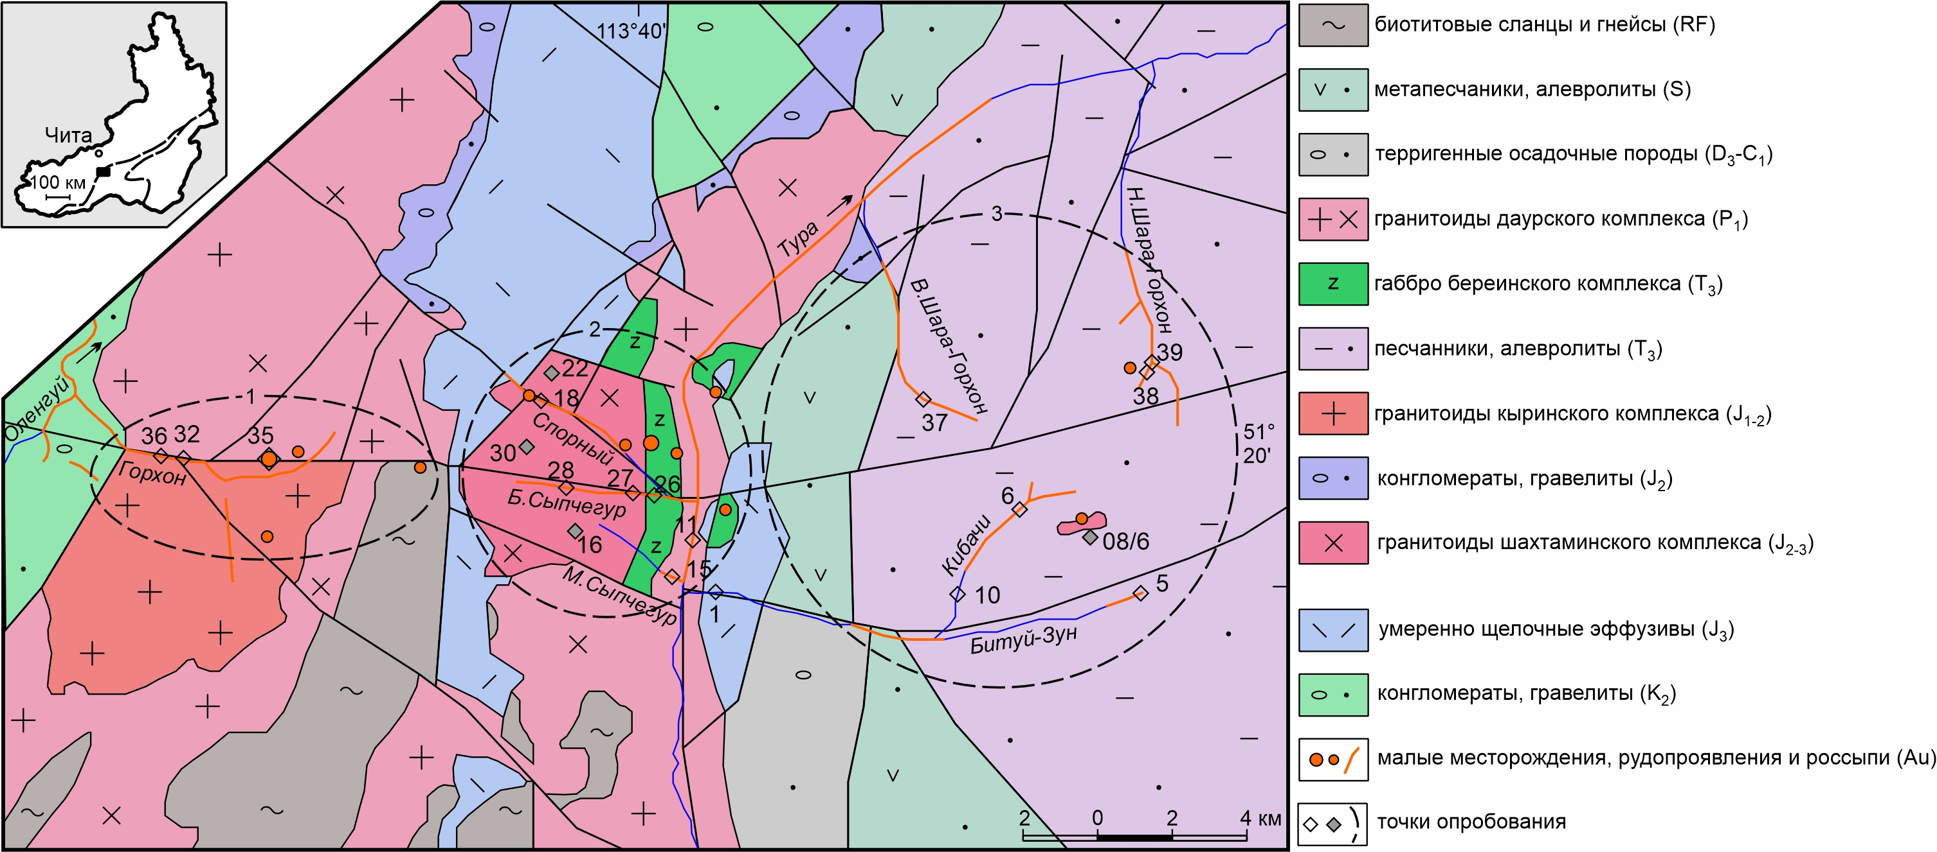
Геологическая карта Сыпчегурского рудно-россыпного узла
(по ГГК РФ, листы М-49-XII, М-49-VI)
Notes:
Сыпчегурский рудно-россыпной узел входит в состав Тура-Иллинского золоторудно-россыпного района, и приурочен к Монголо-Охотскому складчатому поясу. В составе рудного узла подразделяются Горхонское золоторудное поле на западе, принадлежащее Хэнтей-Даурской структурно-формационной зоне (СФЗ); Кибачинское золоторудное поле на востоке, принадлежащее к Агинской СФЗ; и собственно Сыпчегурское Au-Cu-Mo рудное поле, расположенное в центральной части рудного узла. По современным представлениям, Сыпчегурская тектоно-магматическая структура сформирована на этапе позднеюрского коллизионного орогенеза (J₂₋₃), в результате которого Хэнтей Даурская Структурно Формационная Зона надвинута на Агинский мегаблок. Граница проходит по региональному Онон-Туринскому разлому надвигового типа. Район Сыпчегурского рудного узла сложен (рис.1) метаморфическими породами рифея, осадочными комплексами от селурийского до мелового возраста, позднеюрскими вулканогенными породами. Магматизм района проявлен в виде верхнетриасовых габброидов в центральной части, и гранитоидов даурского (P₁), Кыринского (J₁₋₂) и шахтоминского (J₂₋₃) комплексов, расположенных в центральной и западной части района. В общих чертах в западной части Сыпчегурского рудно-россыпного узла (левые притоки Туры) преобладают магматические комплексы гранитоидов, а в восточной части, (правые притоки Туры)- преобладают терегенные осадки. В ходе проведения полевых работ 25го года опробованы шлиховым методом водотоки рек Гохон, Сырчегур, Спорный, Шара Горхон, Кибача, Битуй Зун.

Slide 4
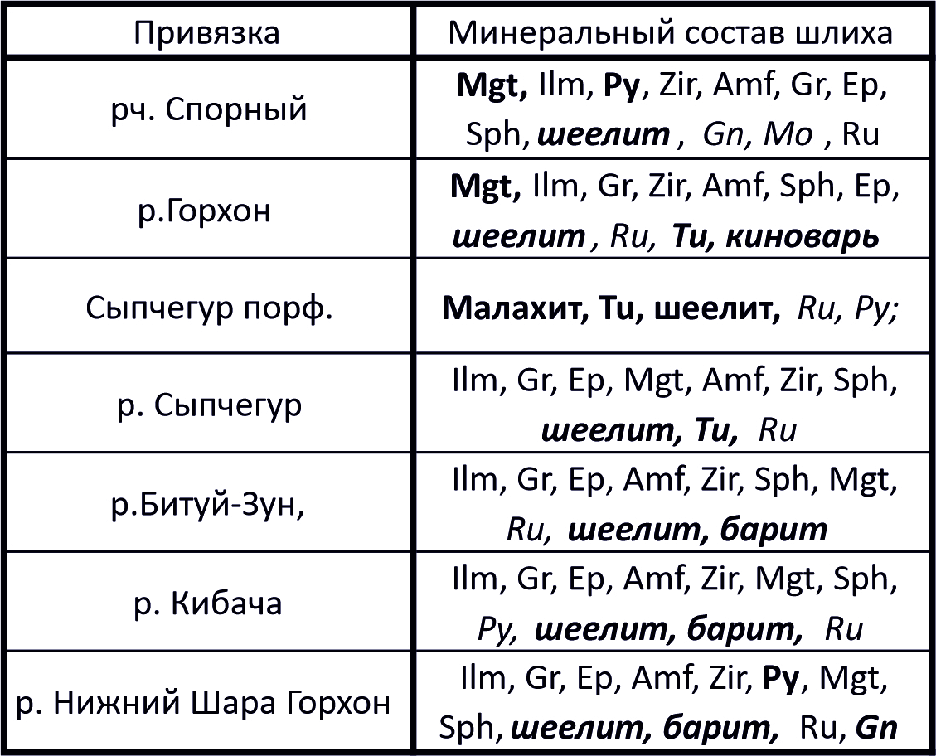
Состав шлиховых проб Сыпчегурского рудно-россыпного узла
Шлиховые минералы: обычным
шрифтом – преобладающие, курсивом – второстепенные, жирным шрифтом – индикаторные. Mgt –
магнетит, Ilm – ильменит, Zir – циркон, Sph – сфен, Gr – гранат, Ep – эпидот, Amf – амфибол, Ru –
рутил, Tu – турмалин, Py – пирит, Gn – галенит, Mo – молибденит.
Notes:
Шлиховые концентраты состоят, в основном, из минералов электромагнитной фракции: ильменит, гранат, эпидот, амфибол, сфен. Количество магнетита обычно не превышает 1/10 от их общего количества, только в россыпях р.Горхон и рч.Спорный это соотношение составляет от 1/3 до 1/1. В шлихах значительно присутствует циркон. В Кибачинском рудном поле его больше, чем магнетита, в Сыпчегурском – около 1/2, а в Горхонском – 1/4 от количества магнетита. Шеелит, турмалин, барит, рутил, киноварь можно рассматривать как второстепеннные и редкие минералы. Пирита больше всего в россыпи рч.Спорный. Вместе с пиритом, в этой россыпи встречены галенит, молибденит. Пирит заметно присутствует также в россыпи р.Нижний Шара-Горхон, шеелит обнаружен в большинстве россыпей, а барит – в россыпях Кибачинского рудного поля. Во всех пробах содержится самородное золотов, от единичных знаков до нескольких десятков. Выход шлиха в россыпях Сыпчегурского рудного узла – до 4 кг/м3.

Slide 5
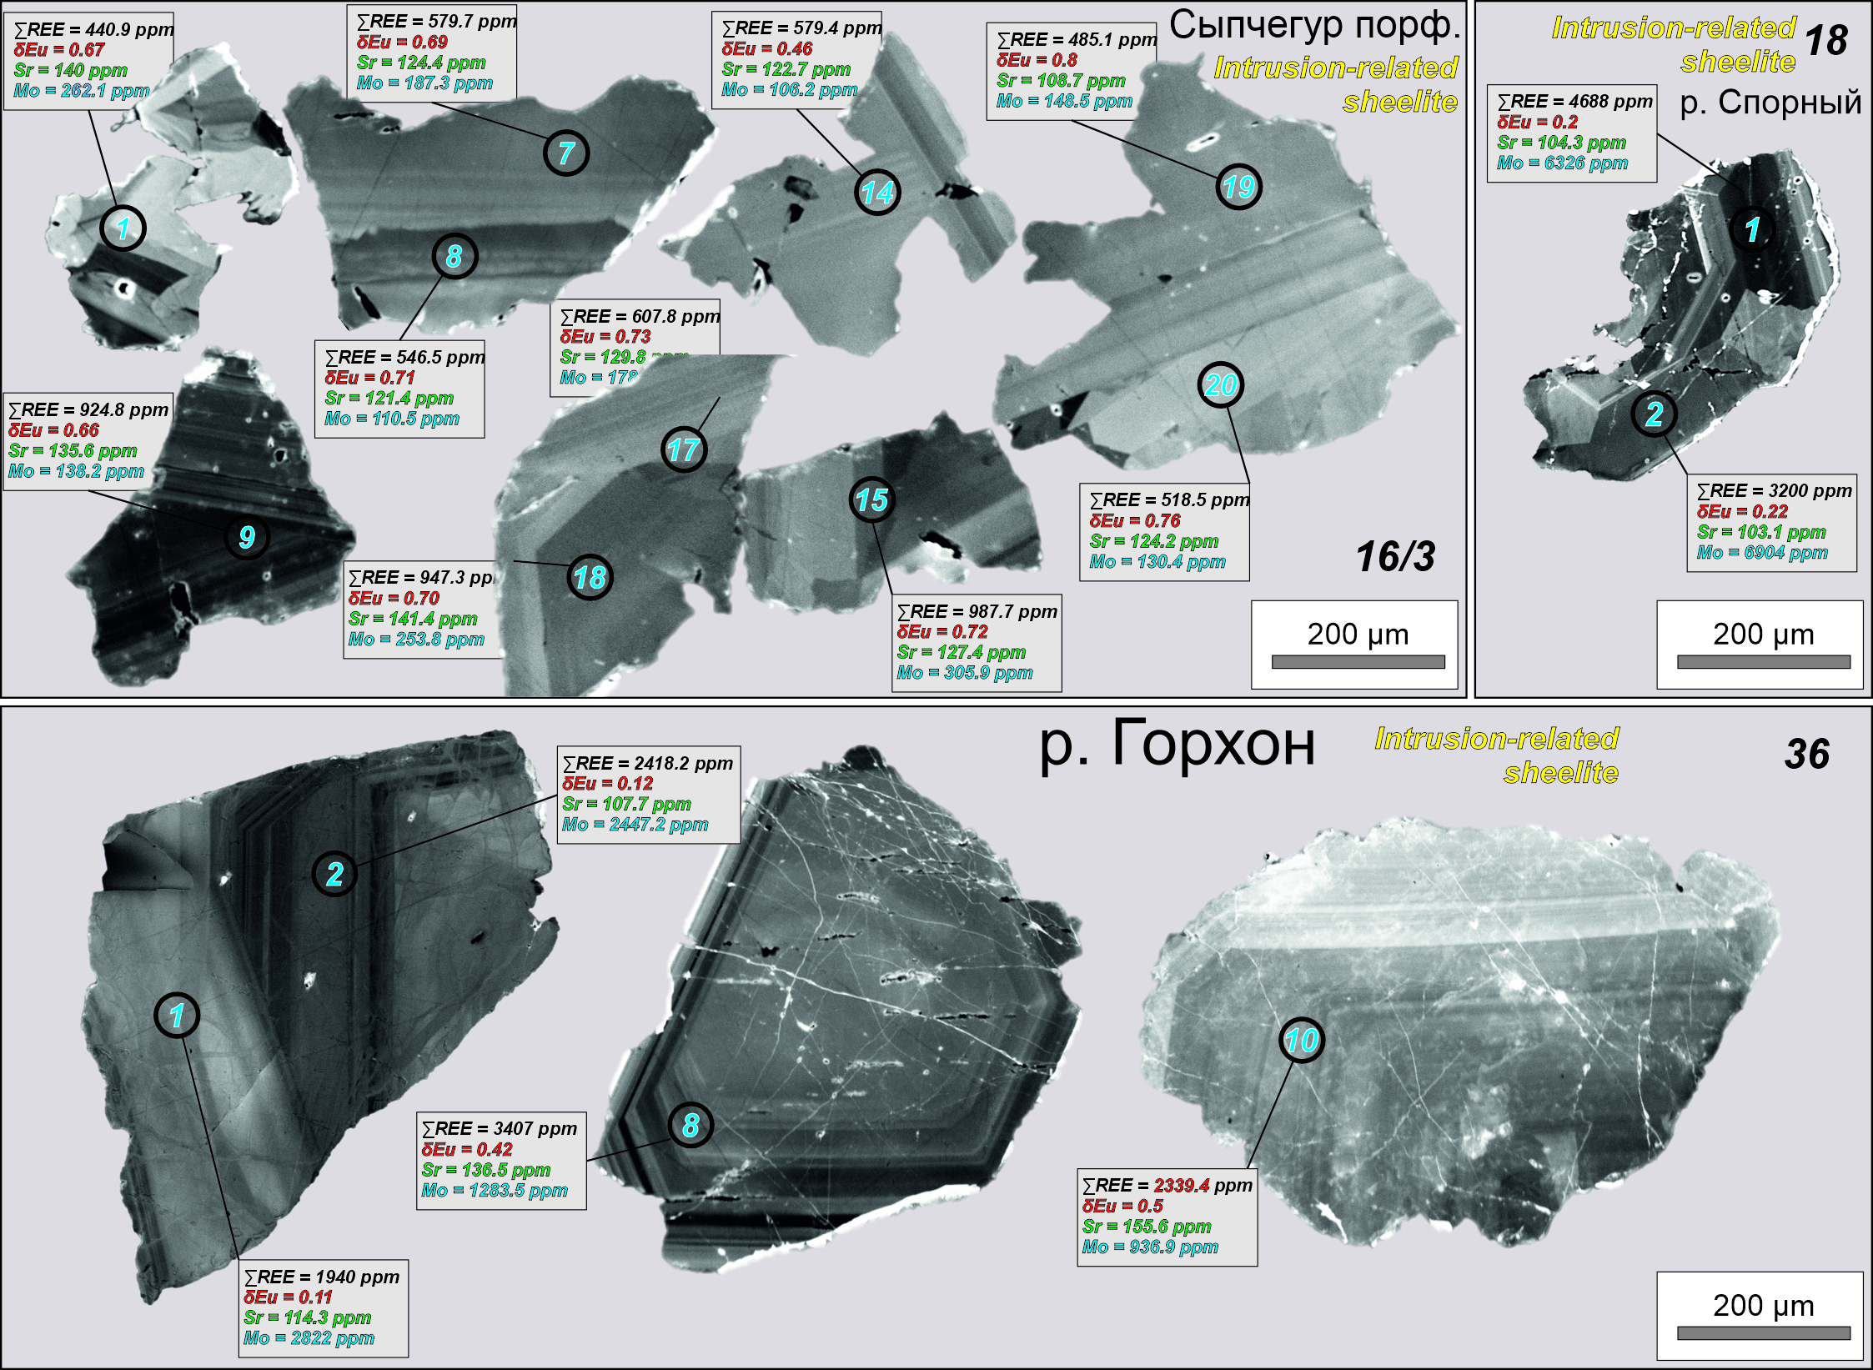
Notes:
К типоморфным характеристикам шеелита относится ег овнутреннее строение, и микропримесный состав. Результаты проведенного исследования показали, что изученный шеелит по совокупности типоморфных характеристик разбивается на 2 группы. В первую группу входит шеелит из водотоков р.Горхон, р. Сыпчегур, руч. Спорный и непосредственно из штуфных проб гранит-порфиров шахтаминского комплекса. Шеелиты первой группы характеризуются неоднородным, зональным внутренним строением. Зональность на КЛ-изображениях проявлена в виде ритмичных светлых и темных зон роста минерала, редко нарушается, в некоторых зернах удается выделить ядерную часть. В плане примесного состава не будем переходить к конкретным концентрациям, обсудим лишь порядок величин содержания по таким компонентам как Mo, Sr, сумарное содержание РЗЭ и значение Eu аномалии. Итак, в пробах из штуфов шахтаминского комплекса в шеелите содержания Sr и Mo достигают первых сотен ppm, суммарное содержание REE доходит до 1000 ppm, а значение dEu не превышает 1 (значит отрицательная Eu аномалия на РЗ спектрах). В пробах шеелита из руч. Спорный и р. Горхон значение dEu также не превышает 1, однако суммарные концентрации РЗЭ и Мо содержаться в порядках нескольких тысяч ppm, при этом содержания Sr не превышают 200ppm.

Slide 6
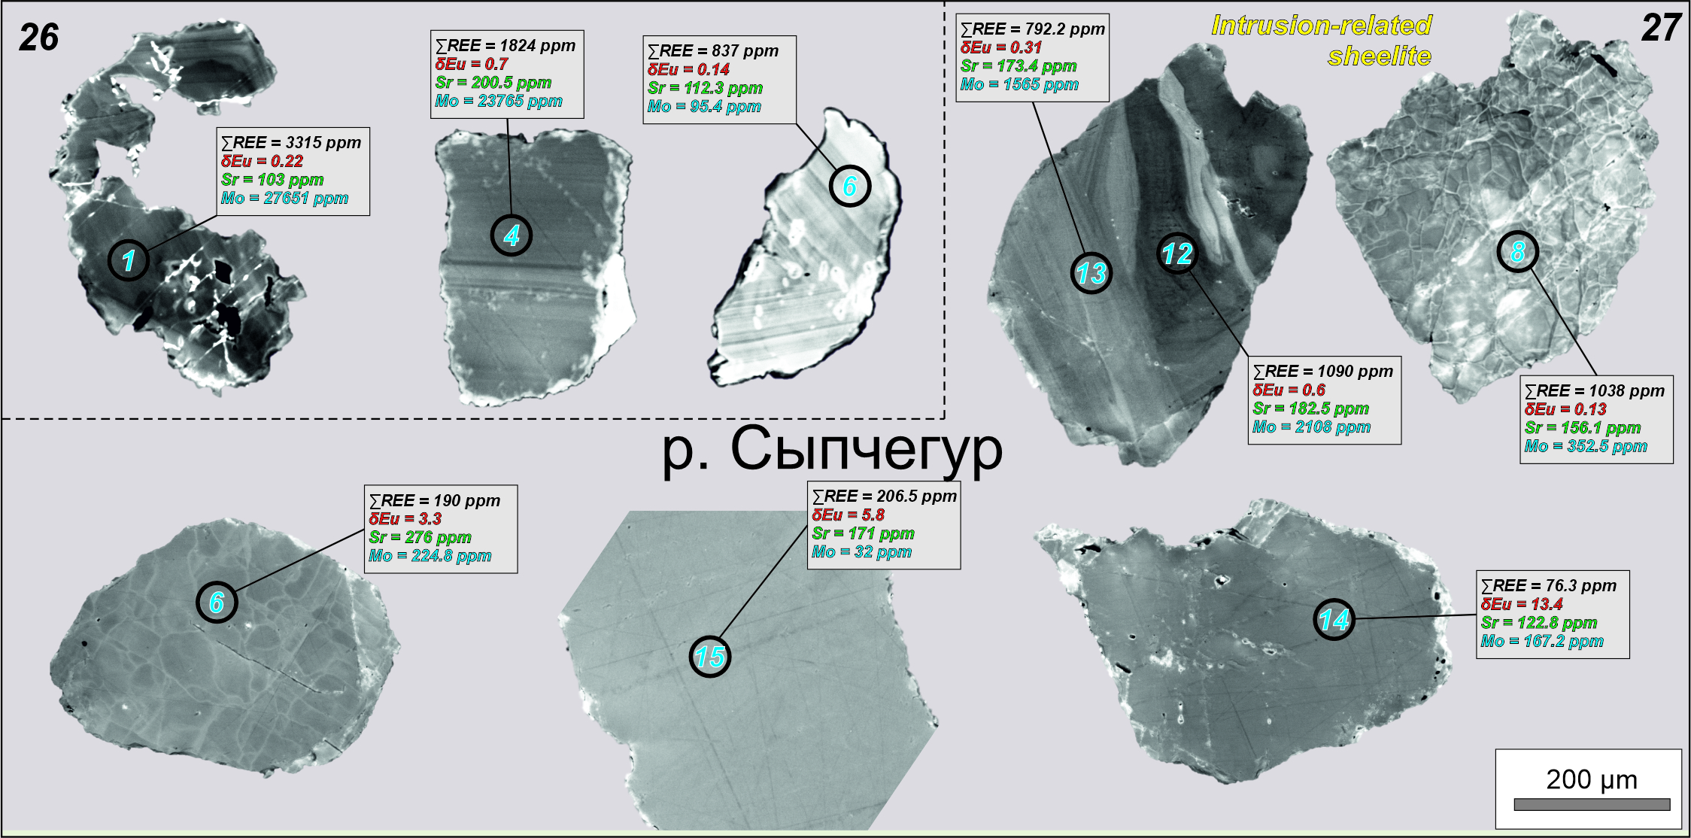
Notes:
Аналогичная картина для шеелита из проб р. Сыпчегур- от сотни до 1000 ppm по суммарному содержанию REE и Mo, при умеренных (до 200 ppm) содержаниях Sr.

Slide 7
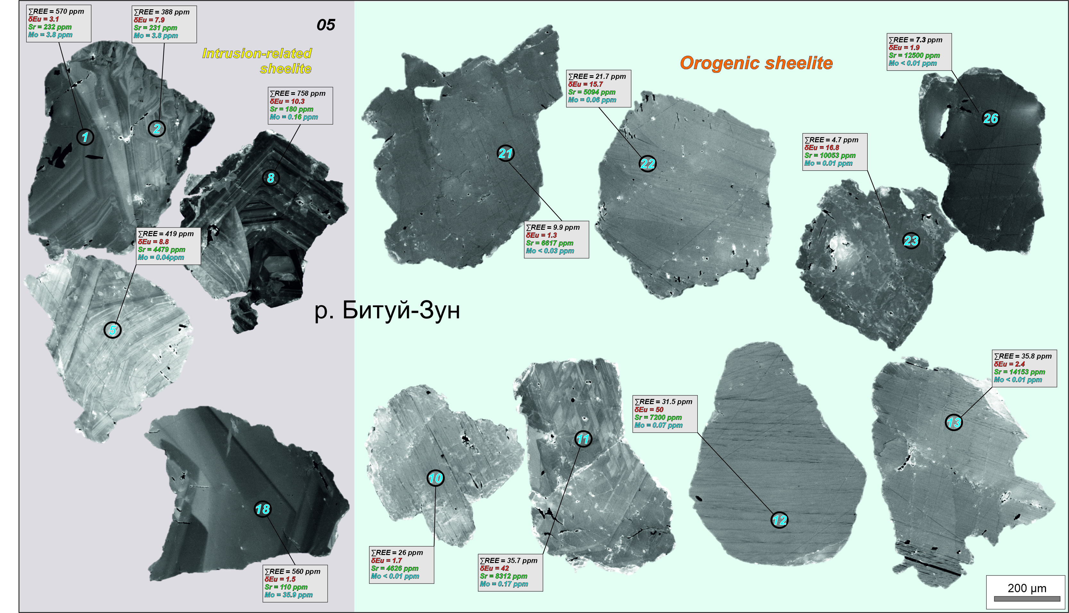
Notes:
В пробах из р. Биту-Зун, которая является правым притоком Туры и протекает по теригенным толщам, содержиться шеелит как первой, так и второй группы. Внутреннее строение шеелитов второй группы абсолютно гомогенно, лишь в одном зерне из всей выборки прослеживается слабое подобие зональности. Обратная картина наблюдается в примесном составе для выделенных элементов: содержания Mo на уровне изредка доходящим до первых ppm, суммарные содержания REE не превышают как правило 100 ppm, а содержания Sr наоборот, находяться на уровне нескольких тысяч ppm.

Slide 8
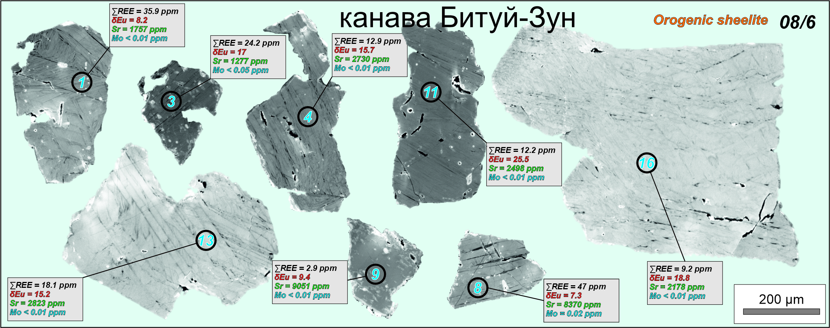
Notes:
Исключительно к второй группе относятся шеелиты из пробы с канавы вблизи Битуй Зун. Хоть разведочная канава и расположена вблизи обособленного гранит-порфирового штока шахтаминского комплекса среди теригенных пород, сами коренники канава не вскрывает. Шеелиты из проб содержат Sr на уровне тысяч ppm, в них совершенно отсутствует Mo, а суммарное содержание REE не превышает первых десятков ppm.

Slide 9
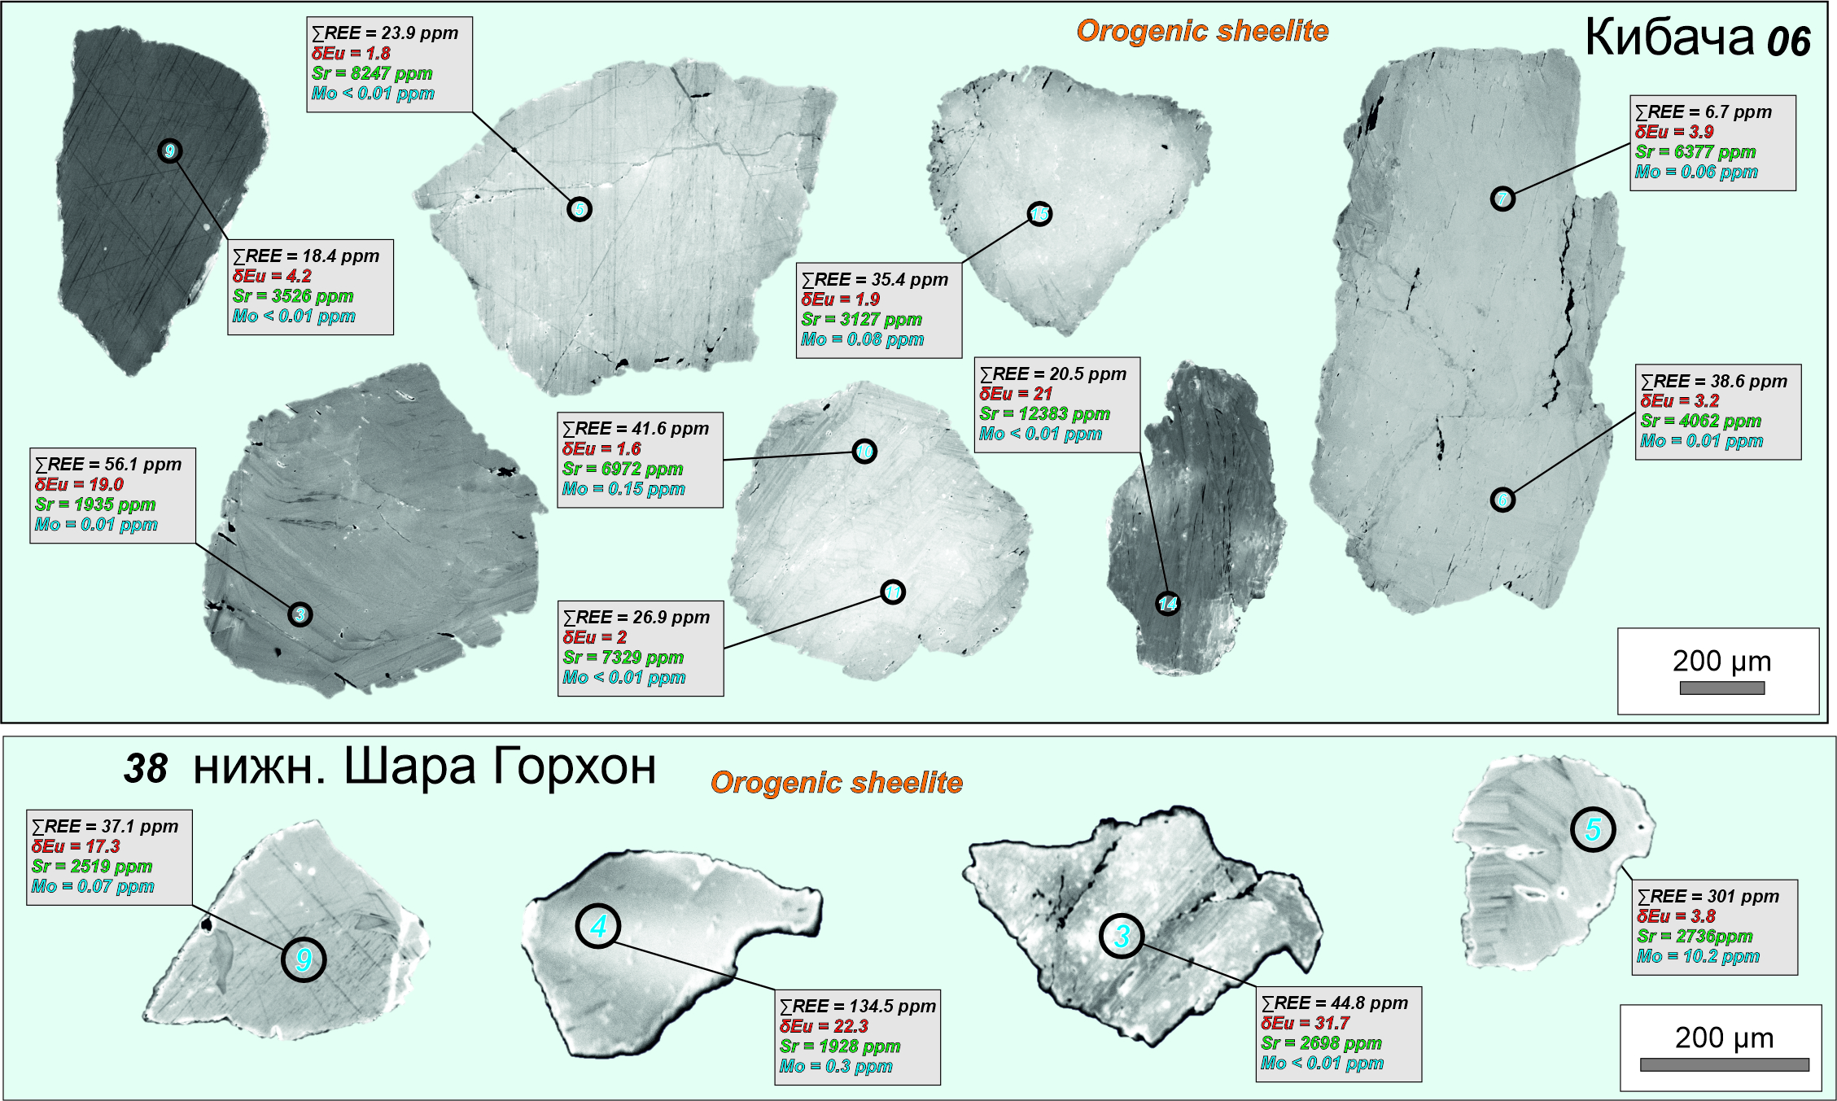
Notes:
Шеелиты из проб рек Кибача и Шара Горхон (правые притоки Туры, протекающие по теригенным породам), почти однозначно относятся к шеелитам второй группы, лишь в некоторых зернах отмечается повышенное количество Mo и РЗЭ.

Slide 10
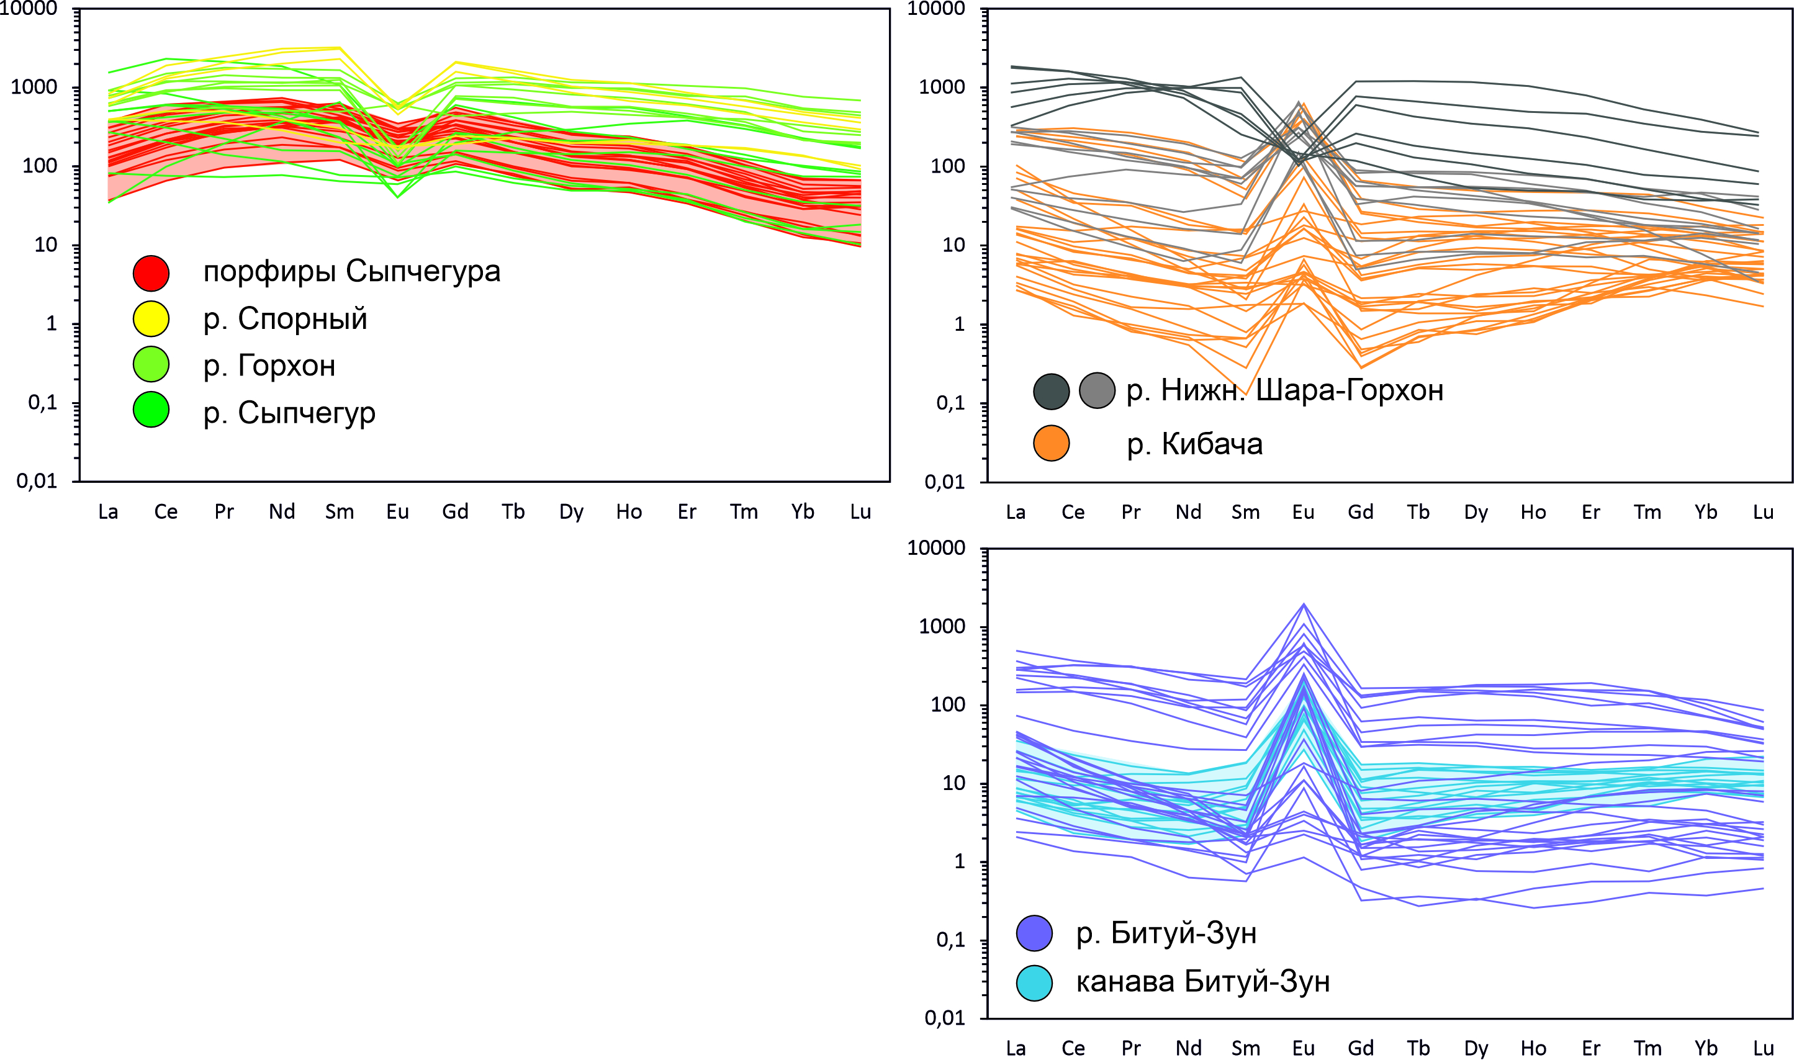
Редкоземельные спектры шеелита из проб Сыпчегурского рудно-россыпного узла
Notes:
Обратимся к редкоземельным спетрам. НА первом графике изображены РЗЭ спектры шеелитов из первой группы, в целом они похожи между собой, имеют слабовыпуклую форму в области средних рзэ и отчетливо выраженную Eu отрицательную аномалию. РЗЭ спеткры из проб р. Сыпчегур довольно сильно перекрываются с шеелитами из штуфов шахтаминского комплекса. Неоднозначные результаты по пробам из р. Нижн. Шара горхон. Часть спектров имеют сходство с шеелитами из первой группы (те, что имеют повышенные концентрации РЗЭ и отрицательную Eu аномалию, а часть спетров похожи на спектры шеелитов из проб с р. Битуй зун и канавы Битуй Зун. РЗ спектры шеелита из рек Кибача, Шара горхон, Битуй зун и канавы Битуй зун идентичны, прослеживается обеднение средними РЗЭ и явно выраженная положительная Eu аномалия. Часть спектров шеелита из р. Битуй зун совпадает с таковыми из канавы битуй зун, а часть отличается- для них наблюдаются повышенные уровни концентраций РЗЭ, это те самые шеелиты которые были ранее отнесены к первой группе.

Slide 11
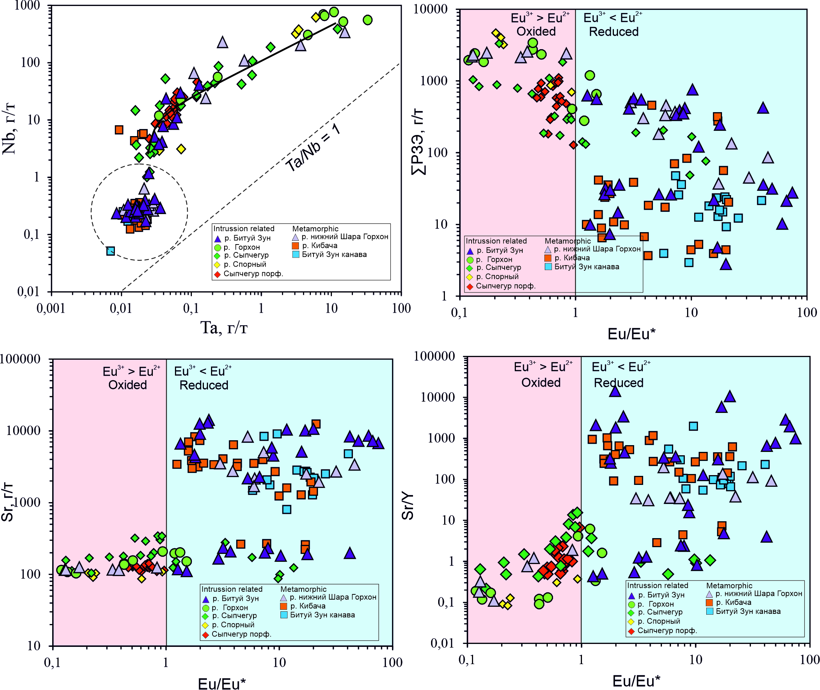
Бинарные диаграммы соотношений элементов в шеелите Сыпчегурского рудно-россыпного узла
Notes:
Более наглядное разделение на первую и вторую группу выглядит на графиках соотношений примесных элементов. Так, первый из них иллюстрирует идеальное разбиение по характеру Ta-Nb отношения в шеелите. Первая группа шеелитов на диаграмме располагается вдоль некоторого тренда, а вторая выделяется в отдельную область. На этом моменте давайте перестанемм называть их шеелитами первой и второй группы, а перейдем к разбиению на магматогенно гидротермальные и метаморфогенные. Дело в том, что Nb и Ta типичные несовместимые магматогенные компоненты, которые по мере эволюции магмато-гидротермальной системы накапливаются в ней, входя в состав минеральных фаз на поздних стадиях. Причем, как видно из графика, в гидротермально-магматических системах Ta и Nb входят в сотав шеелита, согласно фракционированию по конректному тренду соотношений. На этот же график пробовались выноситься точки шеелитов гидротермально-магматического происхождения из других месторождений (скарнов и грейзенов), и они попадают в этот же тренд. Другими параметрами для разбиения на магматогенные и метаморфогенные шеелиты могут выступать суммарное содержание РЗЭ и Eu аномалия. Магматогенные шеелиты имеют более высокие уровни концентраций РЗЭ и зачение Eu/Eu <1. Конкретно в данном случае, значение Eu аномалии выступает в роли показателя окисленности среды минералообразования. Предполагается, что образование шеелитов магматогенной группы связано с гранит-порфирами Шахтаминского комплекса. Графики 3 и 4 иллюстрируют дискриминацию шеелита магматогенного и метаморогенного по содержанию Sr, как уже говорилось, в шеелитах метаморфического происхождения Sr на 1-2 порядка больше.

Slide 12
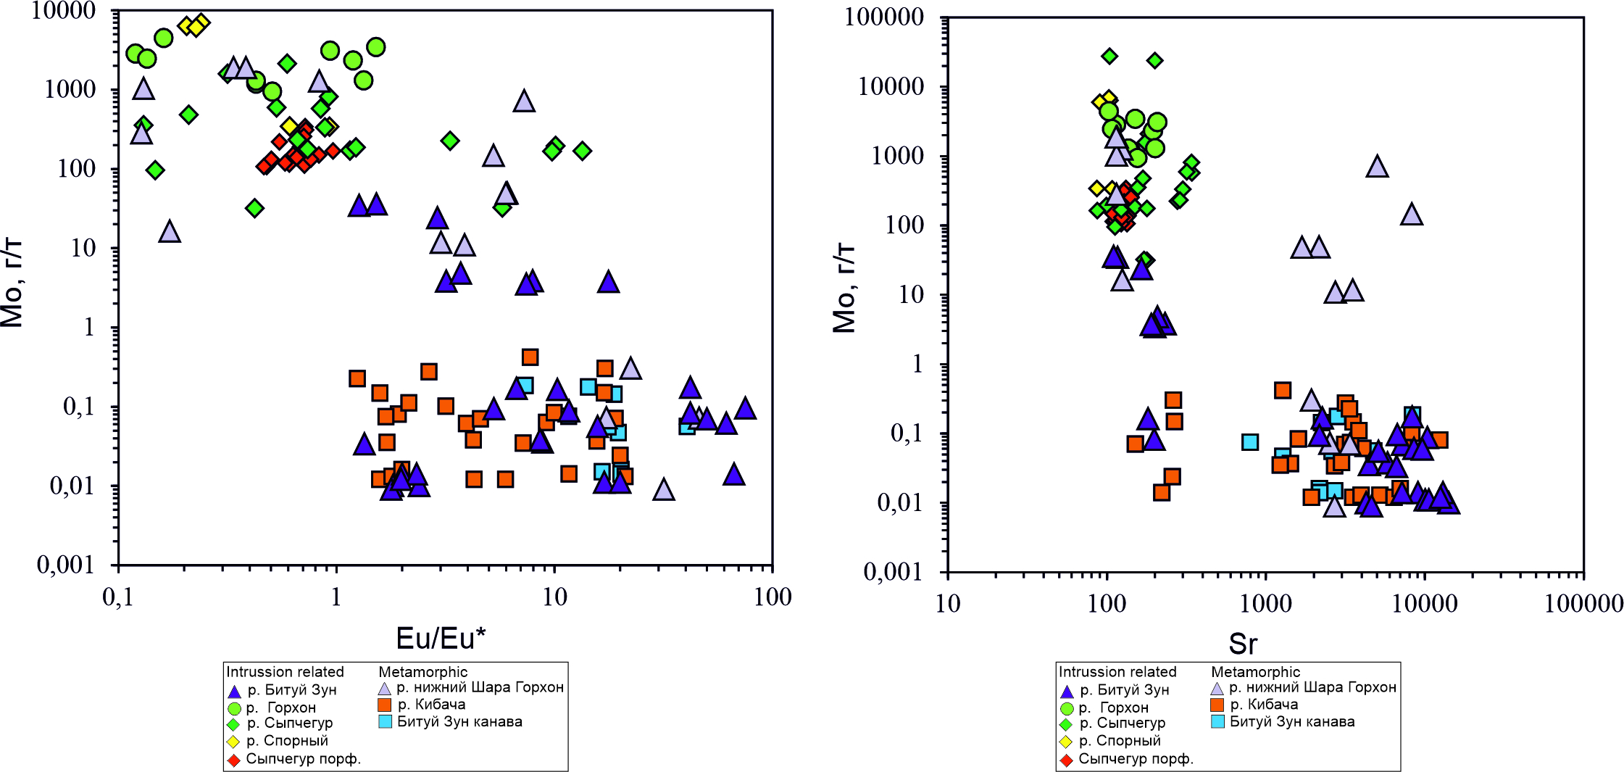
Бинарные диаграммы соотношений элементов в шеелите Сыпчегурского рудно-россыпного узла
Notes:
Еще одним параметром разбиения является Мо. Породы шахтаминского комплекса являются продуктивными на Cu-Mo-Au порфировое оруденение, поэтому высокие значения содержания Мо в шеелитах магматогенной группы в очередной раз указывают на происхождения именно из этой рудно-магматической системы. Дискуссионным остается положение некоторых зерен из проб р. Нижний шара горхон: с одной стороны, они обладают типичными для метаморфических шеелитов высокими содержаниями Sr, с другой стороны- в этих же зернах умеренные и даже высокие содержания Мо.

Slide 13
Типоморфные критерии шеелита
Признак | Принадлежность
Внутреннее строение | Однородное-метаморфический, неоднородное-магматический.
Примесный состав (REE, Nb, Ta, Mo) | Высокие содержания- магматический, низкие-метаморфический.
Sr | Высокие содержания- метаморфический, низкие- магматический.
Мо, Eu/Eu* | Высокие содержания Мо и отрицательная Eu аномалия свидетельствуют в пользу окисленных интрузий (порфиров)
Notes:
Итак, подведем некоторые итоги. В таблице представлены признаки и условия формирования, в для которых эта характеристика является типичной. 1) внутреннее строение. Рудообразующие системы, связанные с магматизмом так или иначе носят пульсационный характер поступления вещества, который к тому же может иметь отличия в своем составе. Все это отражается на внутреннем строение шеелита. Он как правило будет зональным. Метаморфические процессы по сравнению с магматическими представляются относительно долгими, в которых за счет времени этих процессов достигается гомогенность состава, что отражается в шеелите отсутствием зональности.
2) критерий- количественное содержание примесный элементов, таких как РЗЭ,Nb, Ta, Mo. Все эти компоненты несовместимы в магматических процессах, что способствуют их накоплению и вхождению в структуры минералов или формированию собственных на заключительных стадиях. 3) Sr- в магматических системах он не является несовместимым, по мере кристаллизации уходит из расплава в плагиоклаз, и другие минеральные фазы, что обедняет остаточный флюид Sr. Поэтому Sr не характерен для магматогенного шеелита.
4) Мо и Eu служат показателем RedOx условий. Так, в окисленных условиях, например в порфирах, Mo в степени окисления 6+ преобладает над Мо4+, и соответственно входит в структуру шеелита. Eu в окисленных условиях преобладает в состоянии 3+, что слабо способствует его вхождению в структуру шеелита.

Slide 14
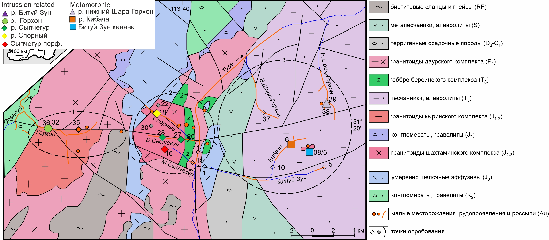
Геологическая карта Сыпчегурского рудно-россыпного узла
(по ГГК РФ, листы М-49-XII, М-49-VI)
Notes:
Таким образом, данные, накопленные по типоморфизму шеелита могут служить как реальный применимый на практике прогнозо-поисковый критерий. На геологической карте шеелиты, классифицированные как генетически магматогенно-гидротермальные, отобраны в поле распространения гранитоидов кыринского и шахтаминского комплексов, в то время как шеелиты метамофрического происхождения, отобраны в поле распространения теригенных комплексов.

Slide 15

Спасибо за внимание!

Slide 16
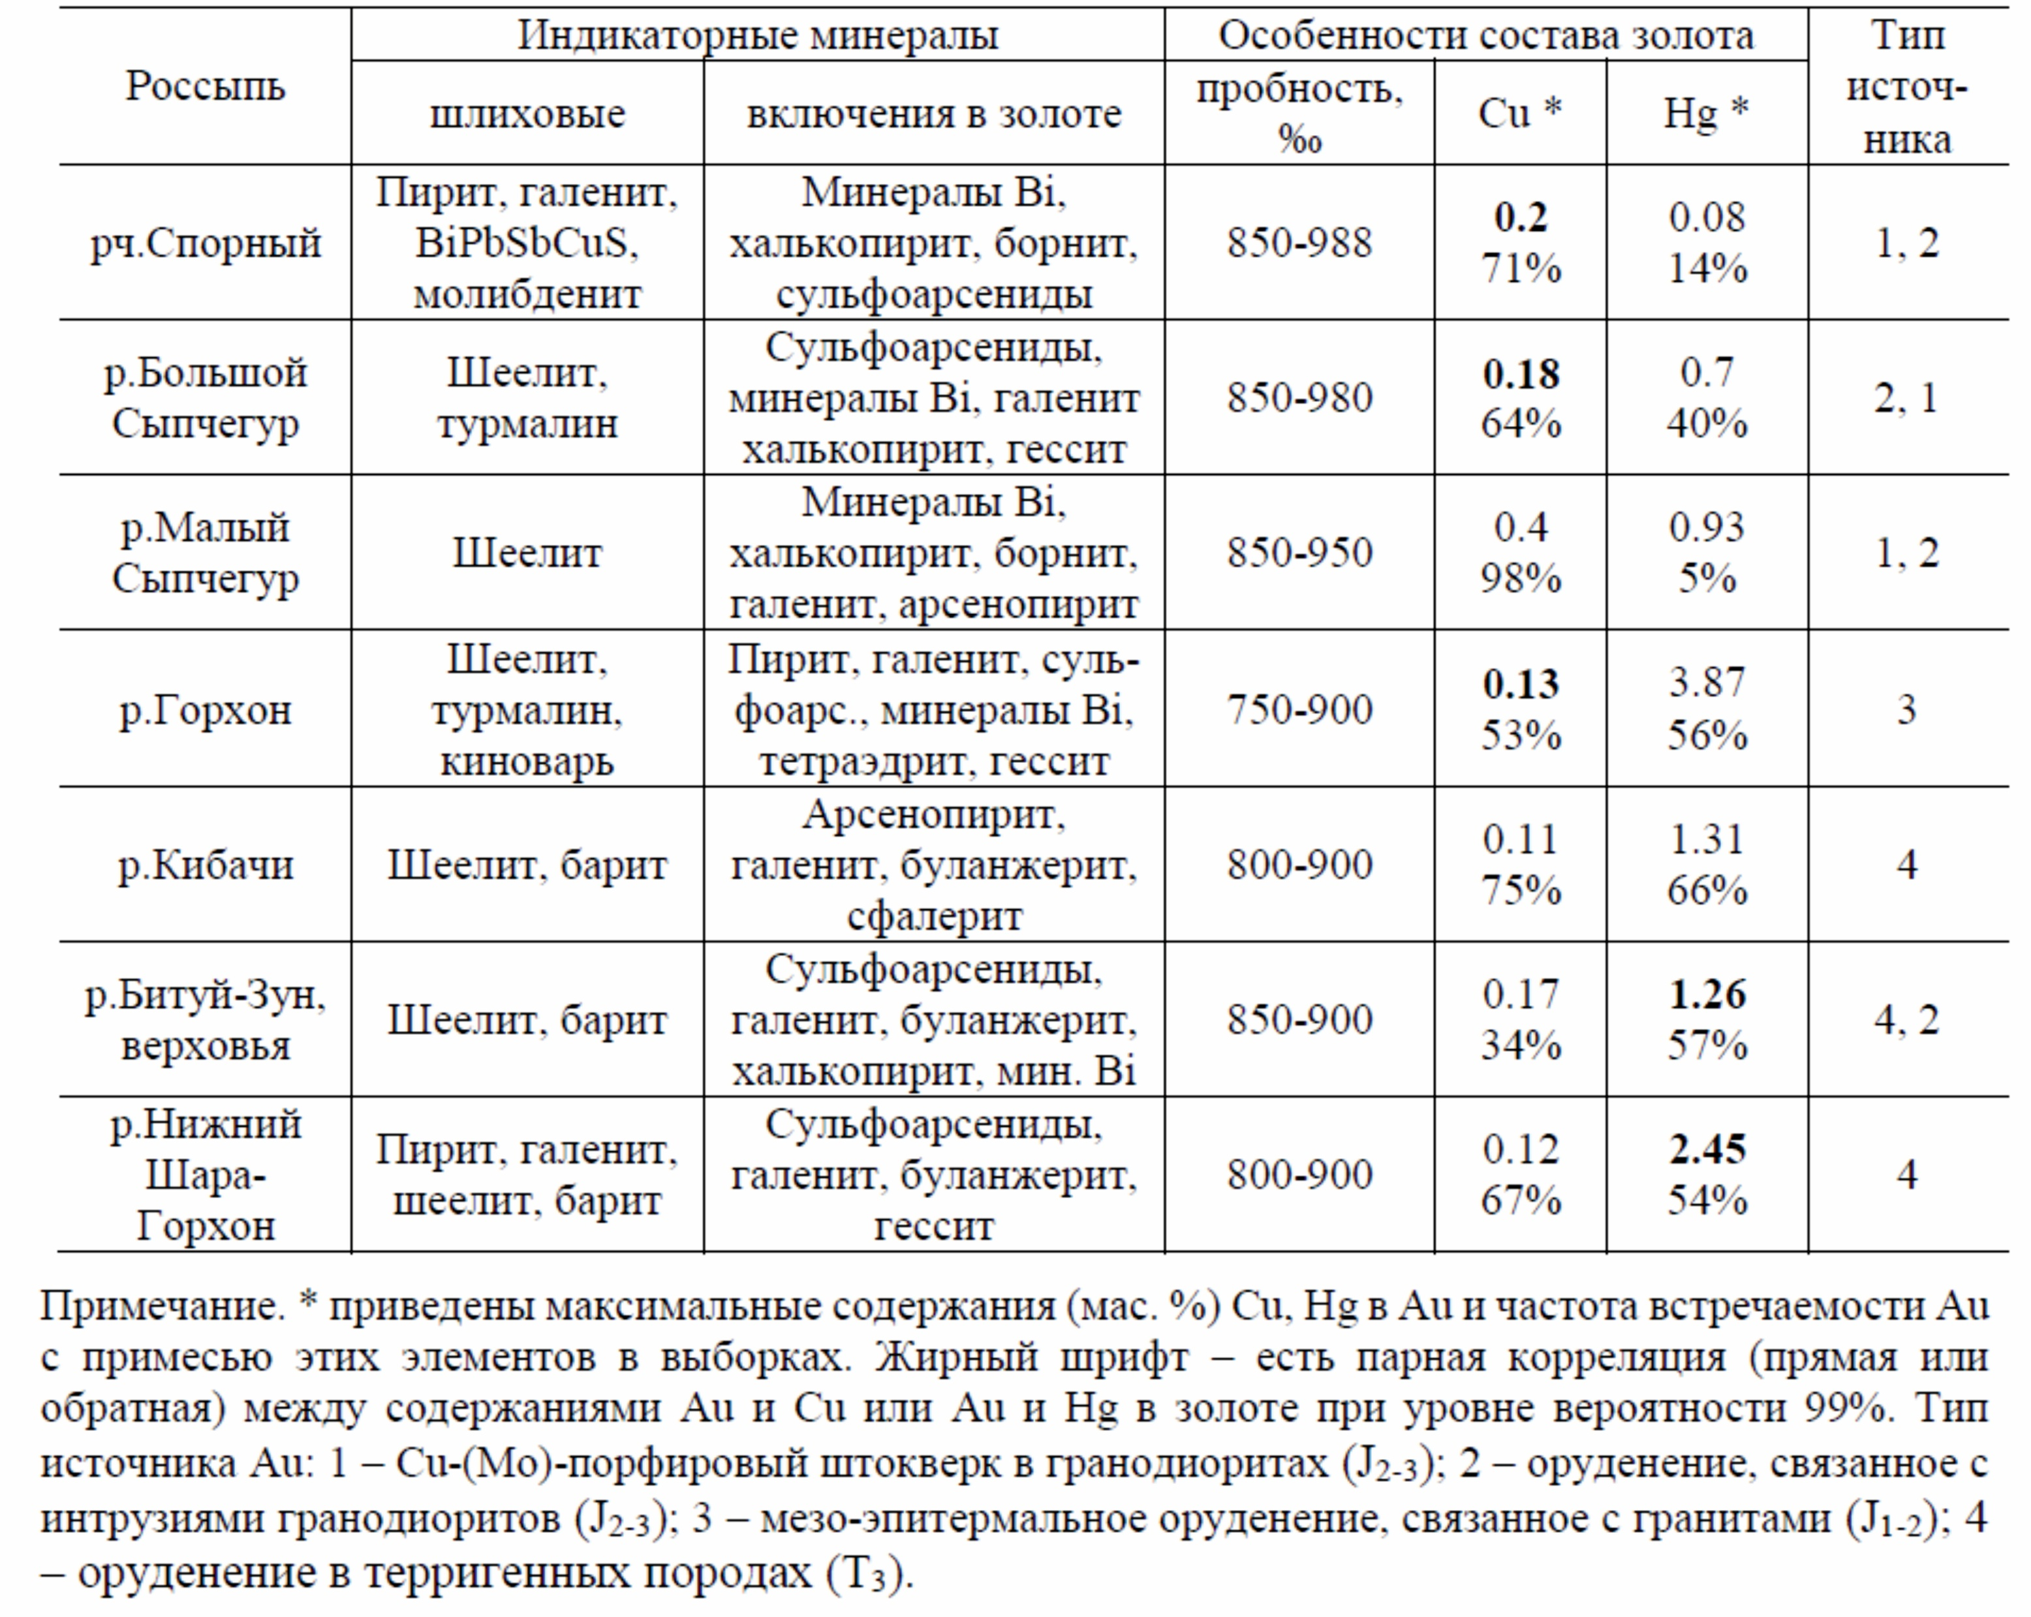
Типоморфные особенности золота россыпей Сыпчегурского рудного узла
Колпаков и др., 2026 (не опубликованные данные)

Slide 17
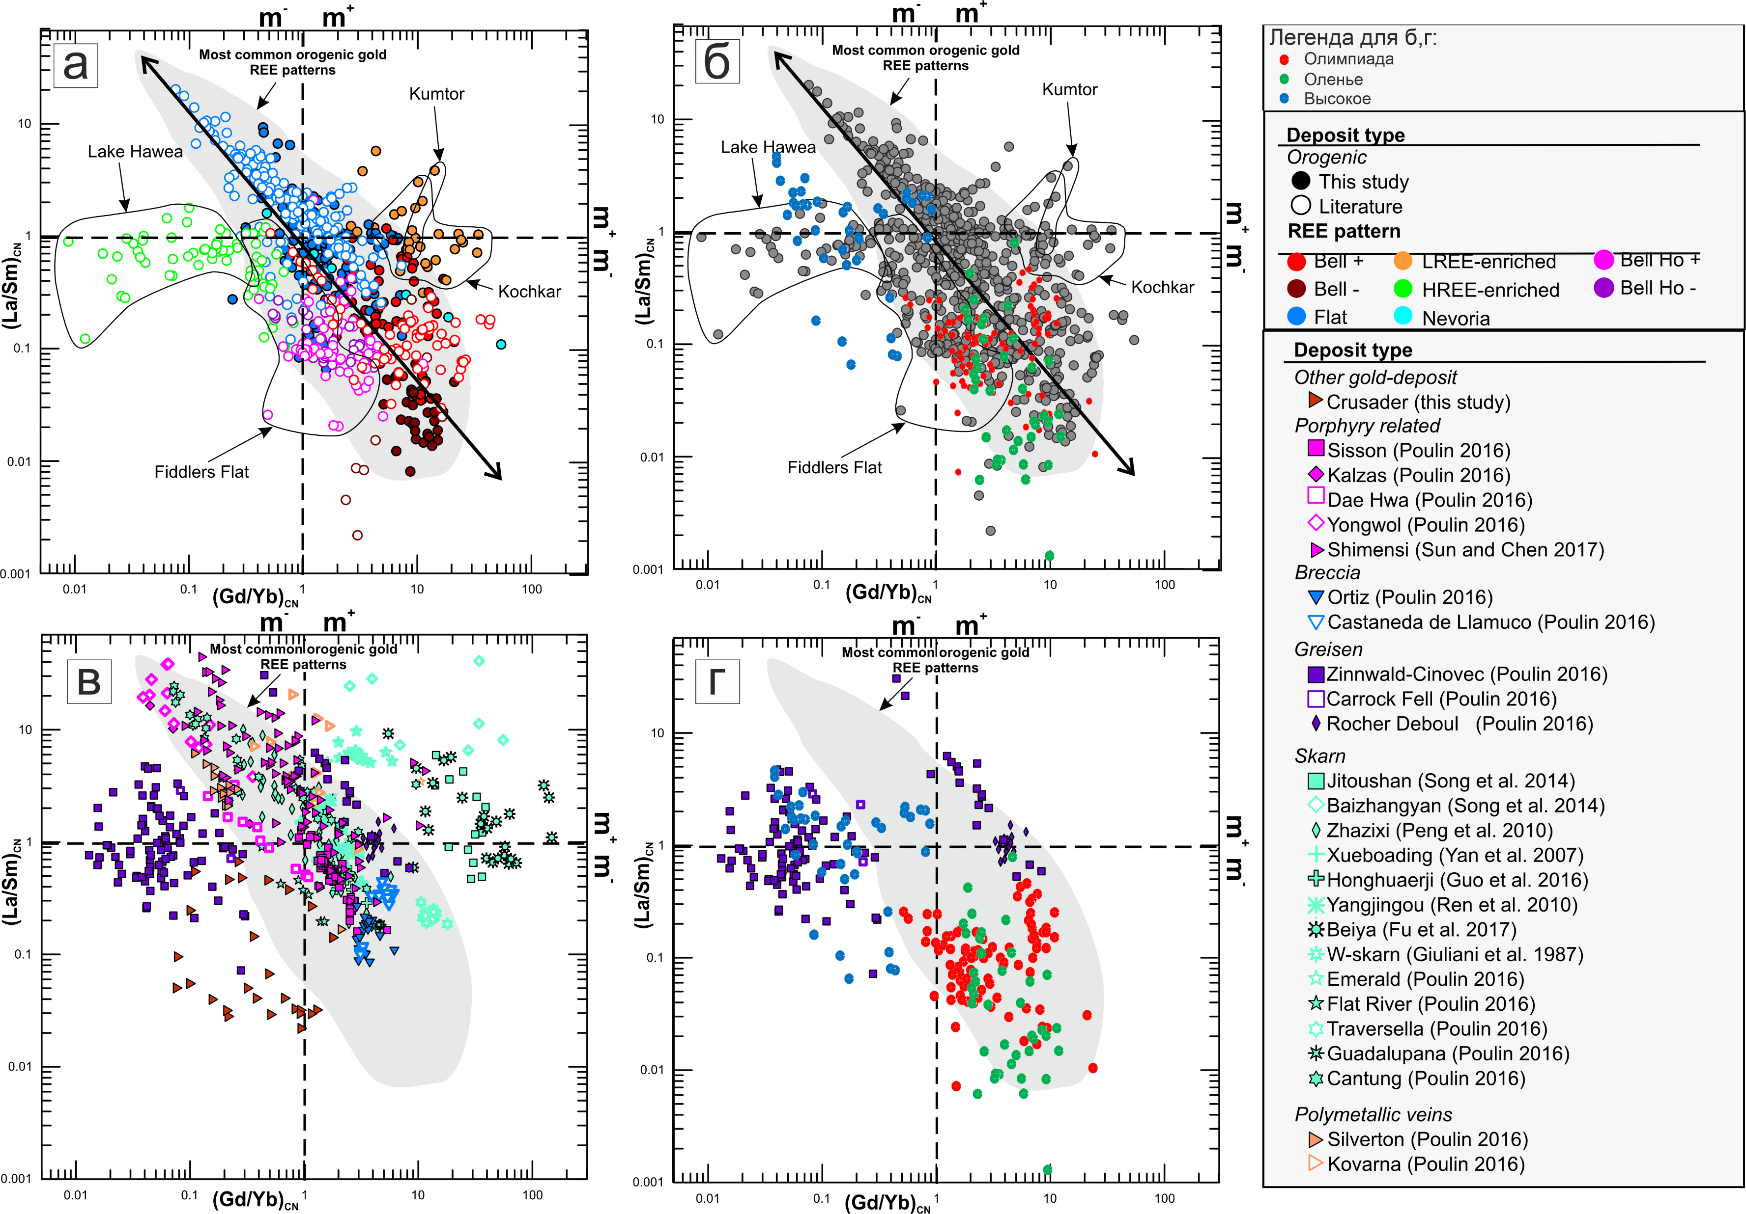
(Sciuba et. al., 2020)

